Slide 1
跟踪维修服务

Slide 2
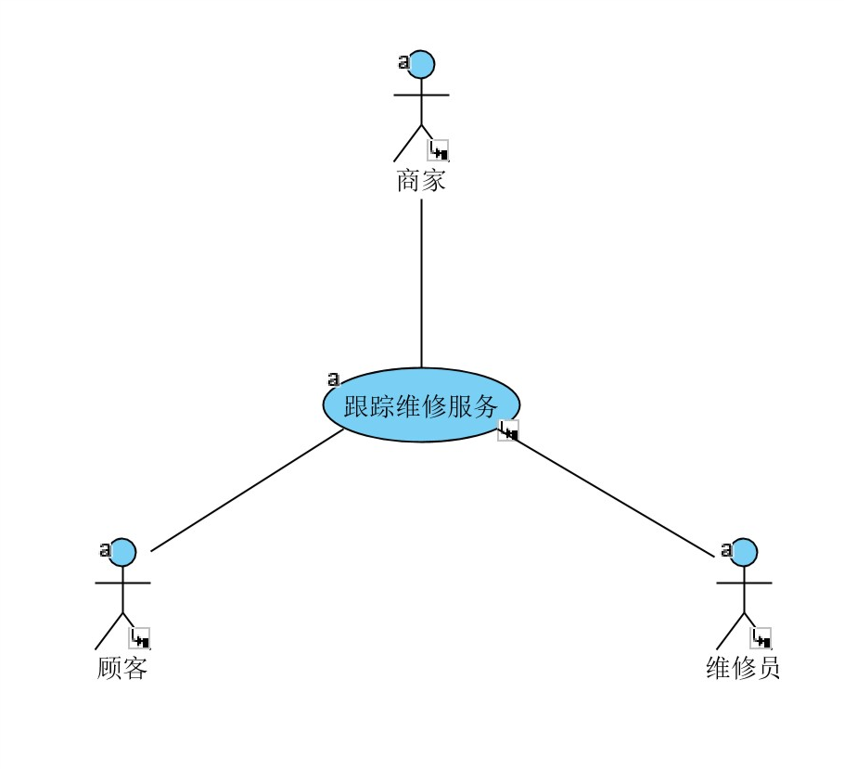
用例
跟踪维修服务
描述了参与者顾客、商家、维修员如何使用系统对订单进行跟踪（如查找订单/更新订单状态）。

Slide 3
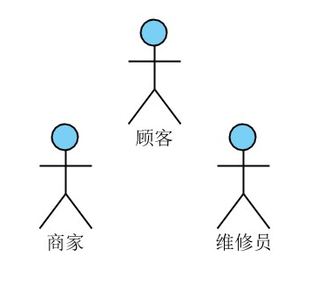
参与者
参与者
顾客
需要通过系统获得服务的人。
商家
为顾客提供服务的人。
维修员
技术人员，可能是商家，也可能和商家是雇佣关系。

Slide 4
价值
顾客：
通过系统获得服务
商家：
在服务中获利
维修员：
提供维修服务获利

Slide 5
特性
已添加的特性：
实时查看订单详情
取消订单
待添加的特性：
定位系统
投诉系统

